Slide 1
Адвент-календарь как инновационная форма организации образовательного процесса в группе детского сада в тесном партнерстве с родительским сообществом
Золотницкая Анастасия Павловна, старший воспитатель ГБДОУ детский сад
№ 62 Приморского района Санкт-Петербурга
Березан Наталья Георгиевна, воспитатель ГБДОУ детский сад
№ 62 Приморского района Санкт-Петербурга

Slide 2
Социальное партнерство ДОУ и семьи в рамках ФГОС ДО.
Семья и дошкольная образовательная организация – два социальных института, каждый из которых по-своему влияет на получение ребенком социального опыта, формирование личностных качеств ребенка. Каждый из этих институтов, обладает своими возможностями в формировании картины мира и становлении характера сегодняшнего дошкольника.
В соответствии с ФГОС ДО детский сад обязан:
информировать родителей (законных представителей) и общественность относительно целей дошкольного образования, общих для всего образовательного пространства Российской Федерации, а также об образовательной программе;
обеспечить открытость дошкольного образования;
создавать условия для участия родителей (законных представителей) в образовательной деятельности;
поддерживать родителей (законных представителей) в воспитании детей, охране и укреплении их здоровья;
обеспечить вовлечение семей непосредственно в образовательную деятельность, в том числе посредством создания образовательных проектов совместно с семьёй на основе выявления потребностей и поддержки образовательных инициатив семьи;
создавать условия для взрослых по поиску, использованию материалов, обеспечивающих реализацию образовательной программы, в том числе в информационной среде, а также для обсуждения с родителями (законными представителями) детей вопросов, связанных с реализацией образовательной программы.

Slide 3
Апробированный проект
Инновационная форма организации образовательного процесса в группе в тесном партнерстве с родительским сообществом.
Как с помощью адвент-календаря замотивировать детей на
образовательную деятельность, поднять новогоднее настроение и обогатить развивающую предметно-пространственную среду, вовлечь родителей в организацию образовательного процесса.
Слово «адвент» происходит от латинского термина «adventus» и обозначает «пришествие, приход».

Slide 4
Что важно учитывать при подготовке к проекту:
Стиль оформления должен соответствовать тематике праздника, события.
Место расположения календаря.
Присутствие тайны.
Правила игры.
Задания должны быть интересными и соответствовать возрасту, и
возможностям детей.

Slide 5
Что важно учитывать вовлекая родителей в подготовку к образовательному проекту
1. Готовность родителя быть полноправным участником процесса.
2. Желание и возможность родителя в организации помощи по реализации проекта (правильно оценить полезные навыки родителя и распределить дальнейшее участие каждого согласно этих навыков).
3. Готовность к совместным встречам и проведение «мозговых штурмов».
4. Помощь в упаковке призов-сюрпризов на каждый день реализации проекта.
5. Ограничение родителей в их желании организовать огромное количество призов-сюрпризов!
6. Готовность родителя к обсуждению с ребенком в конце дня приобретенных знаний, навыков, впечатлений.

Slide 6
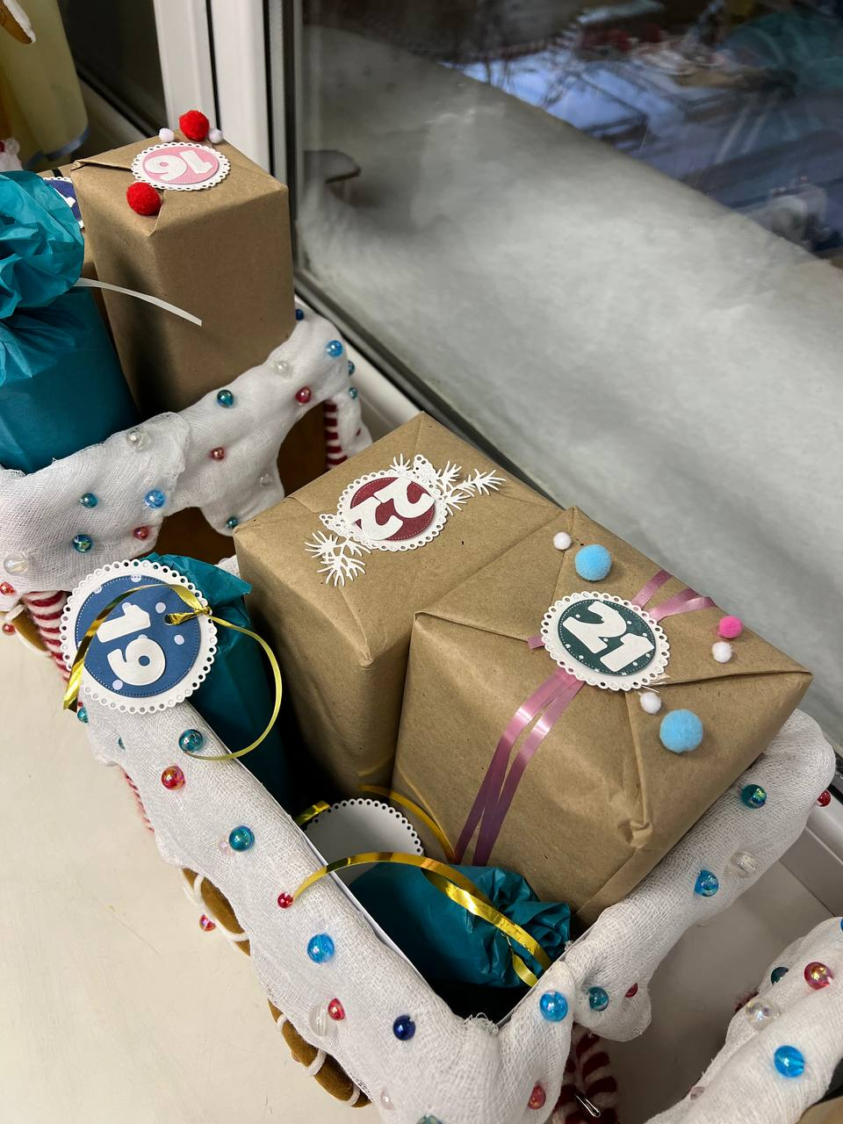
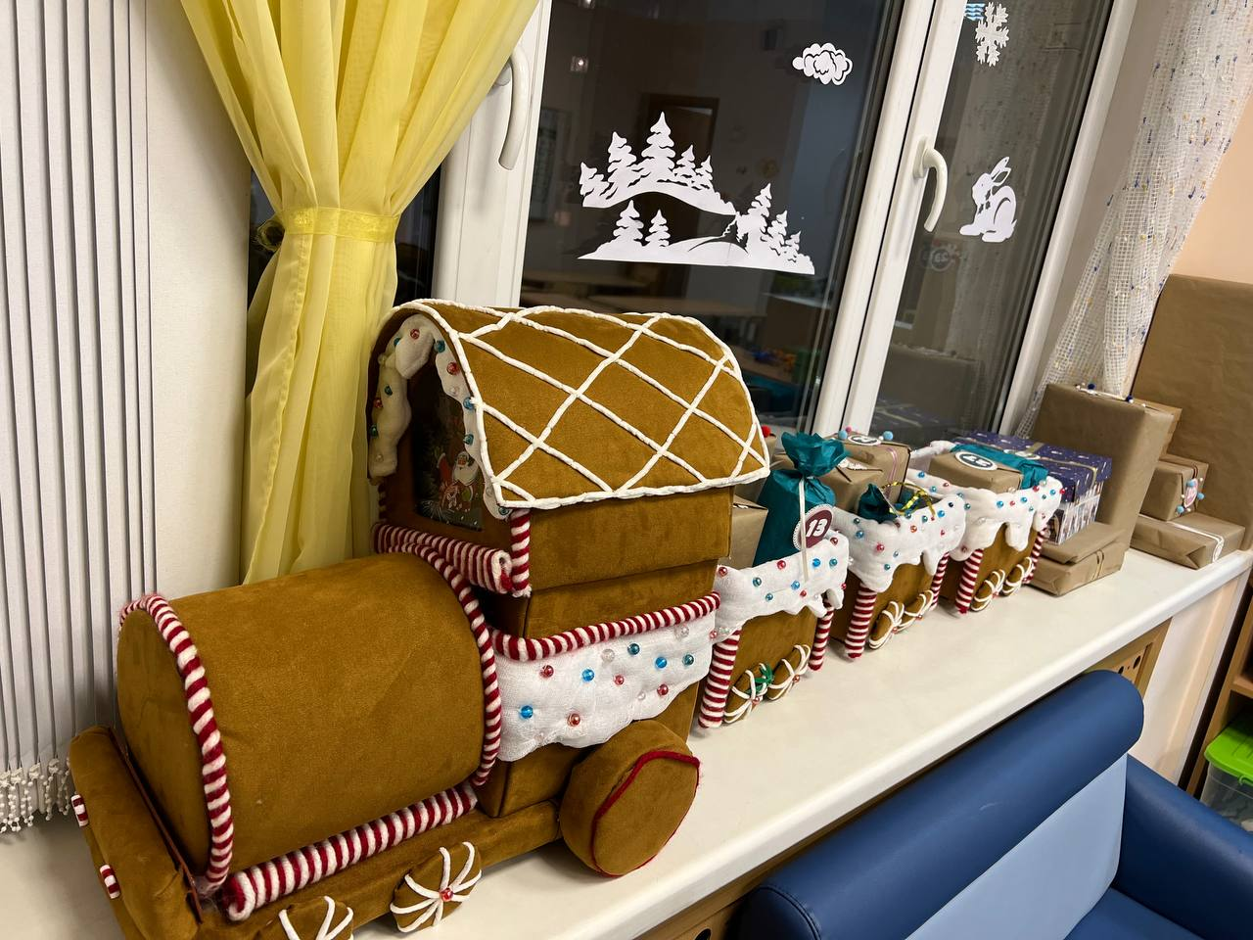

Slide 7
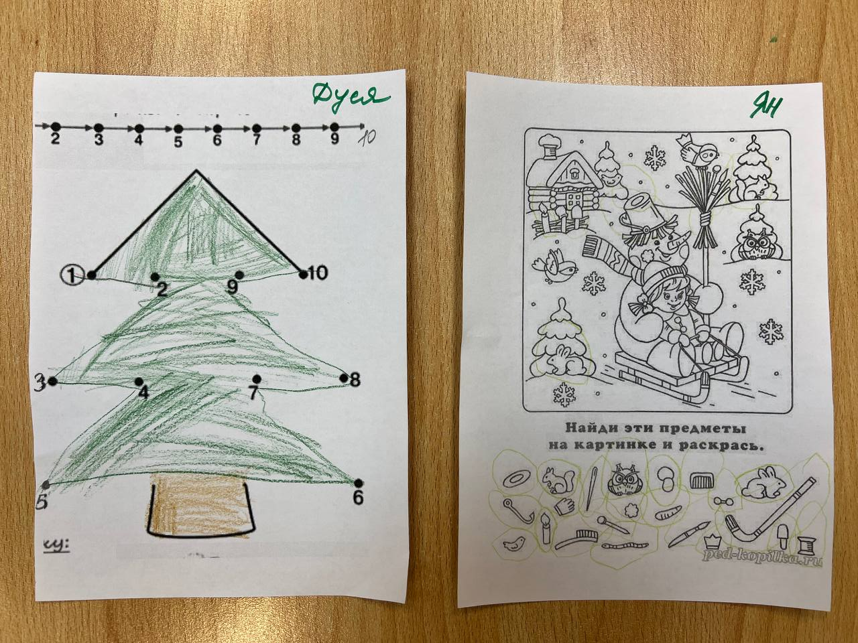
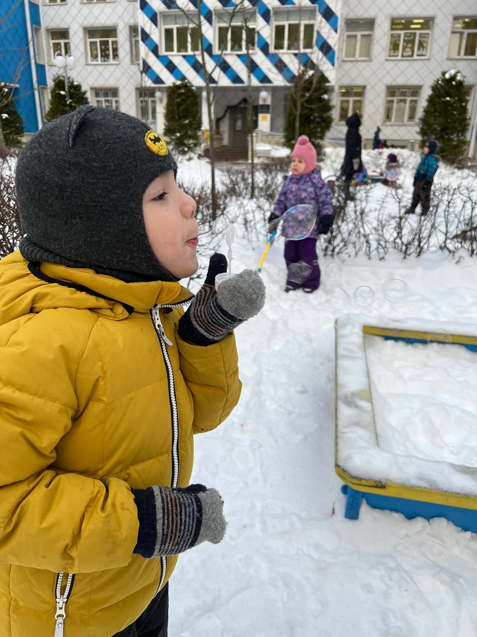
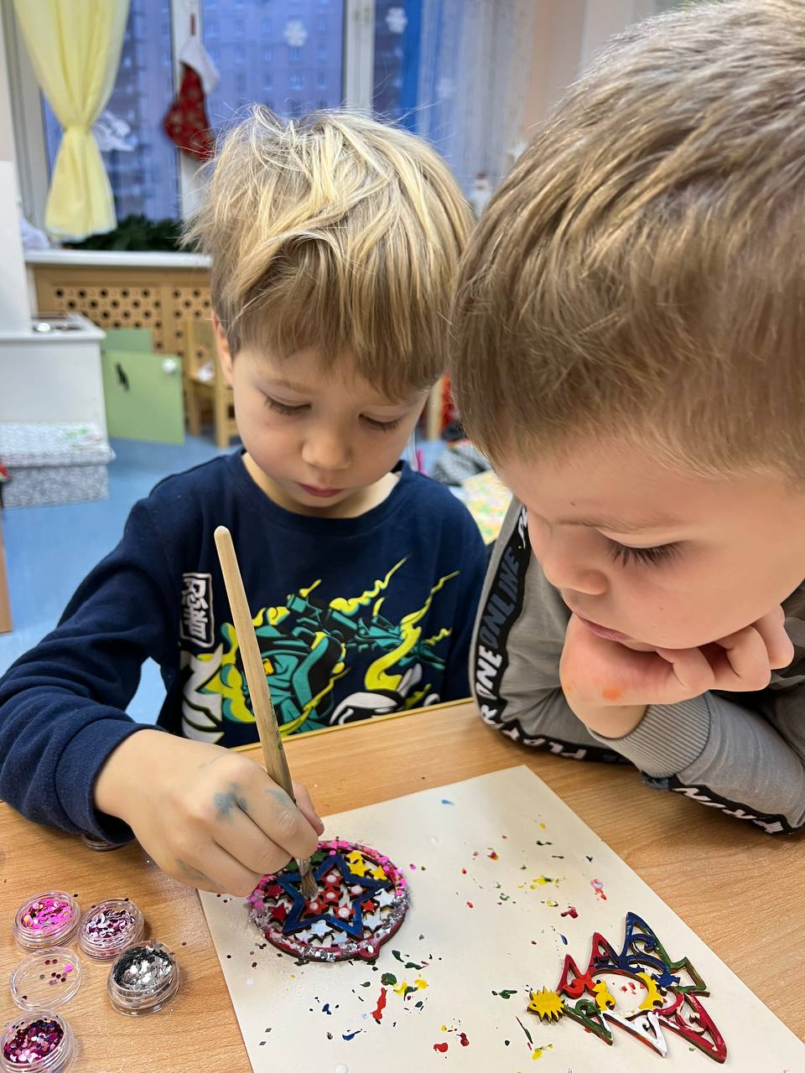
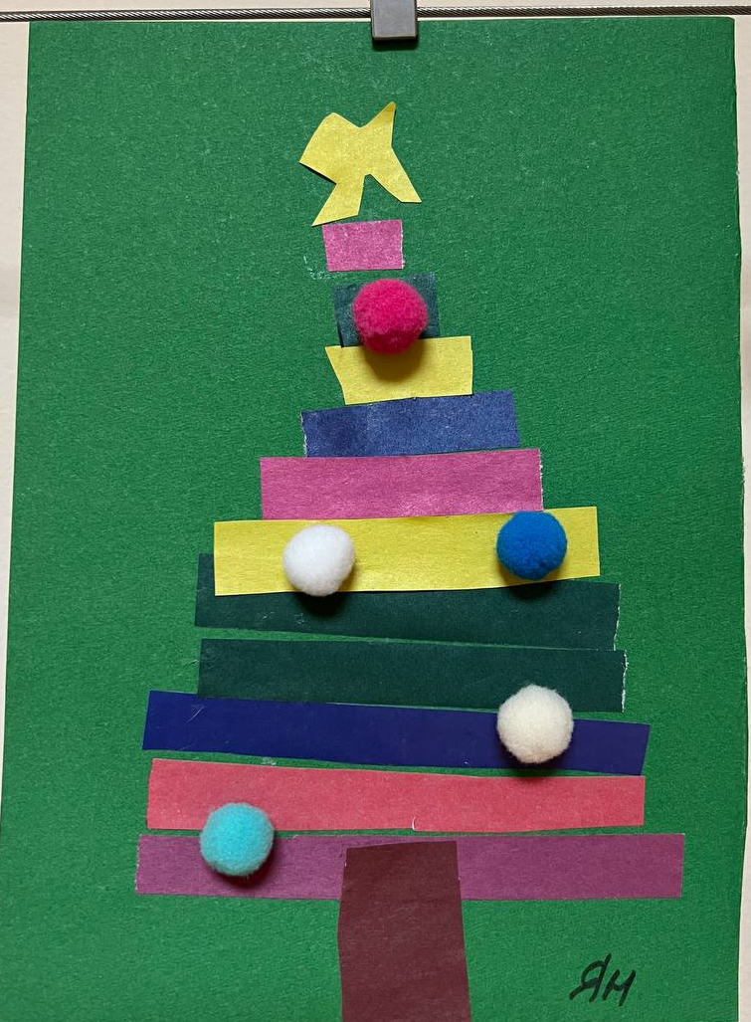
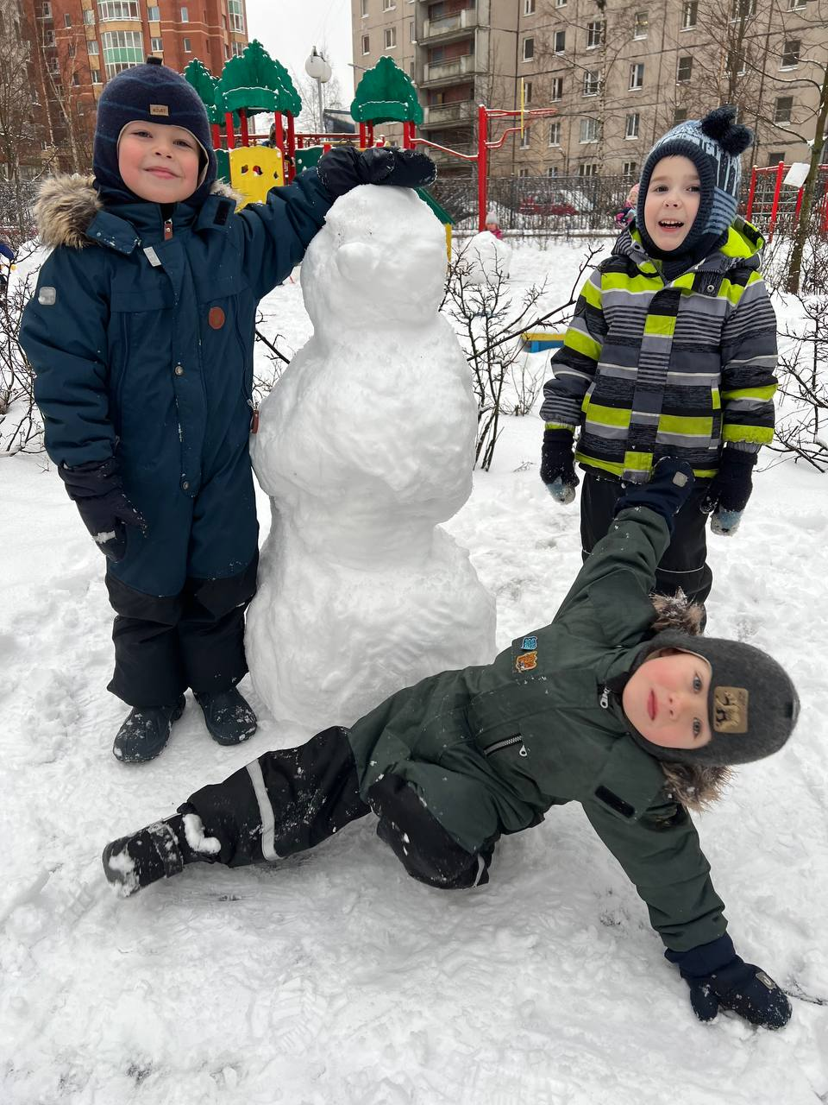
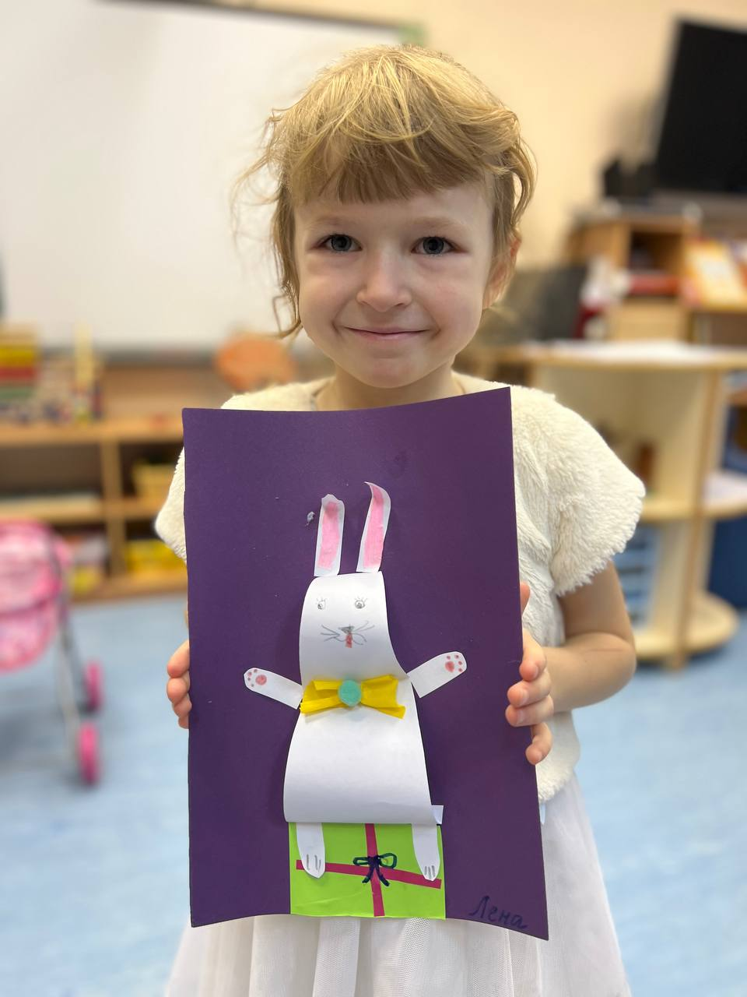
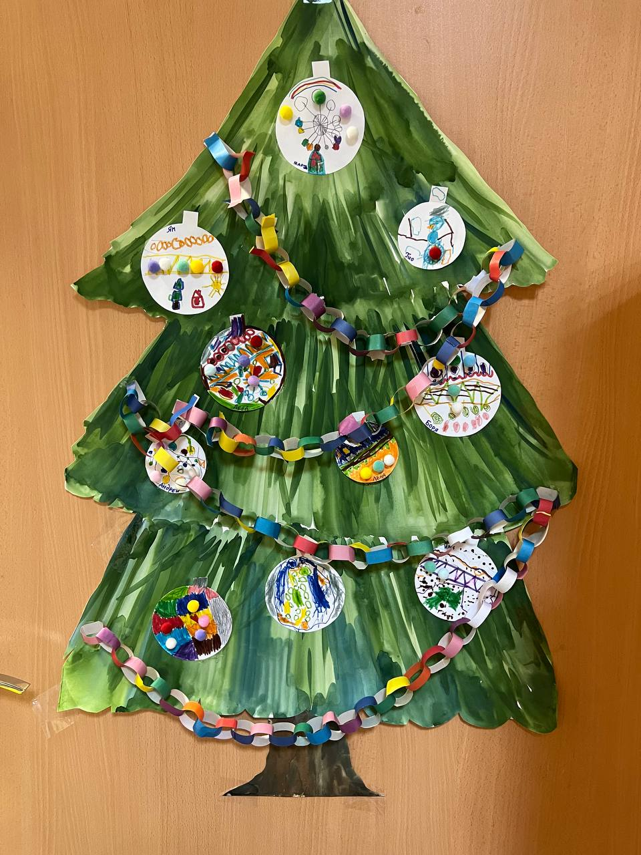
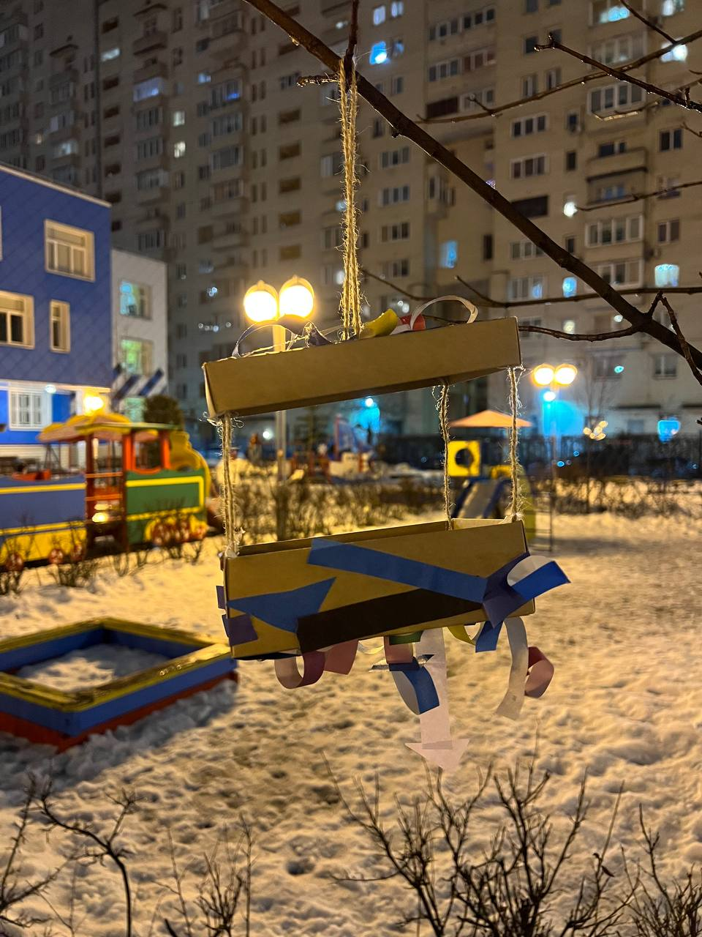
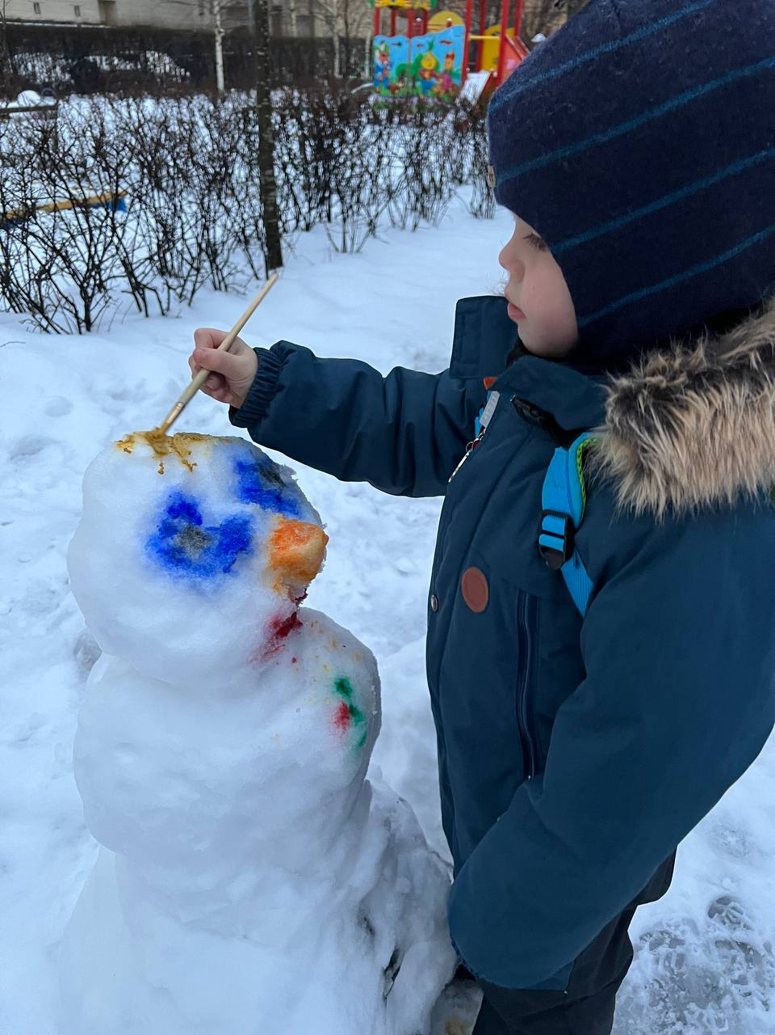

Slide 8
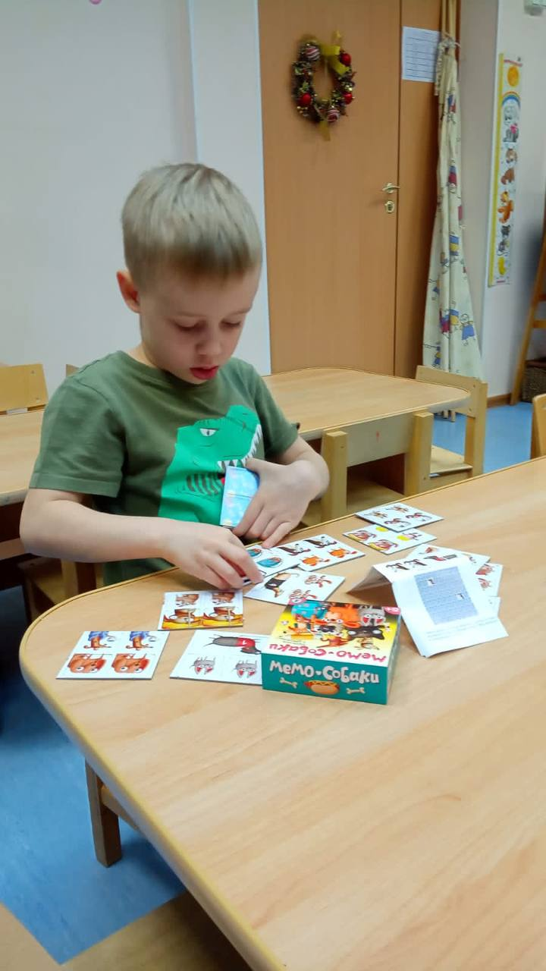
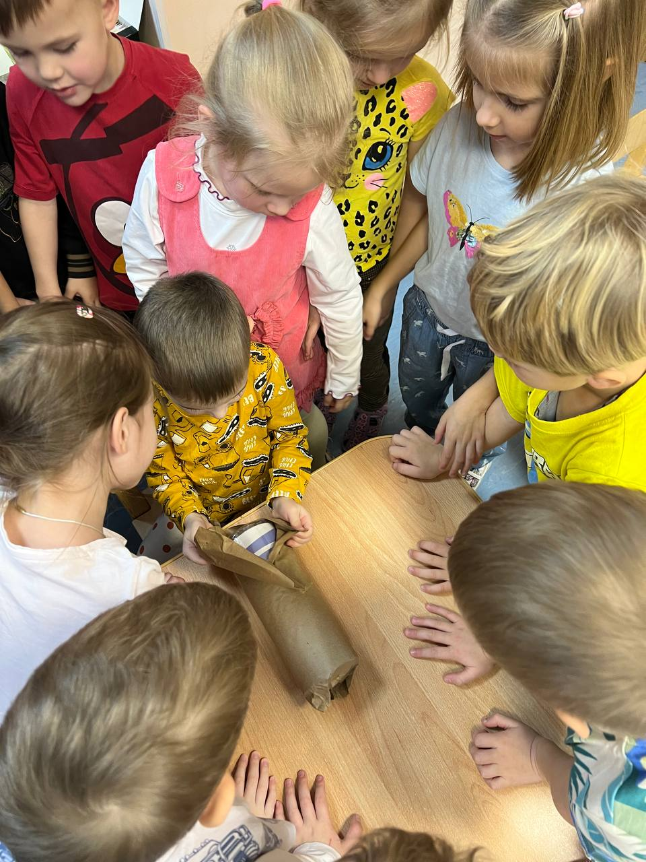
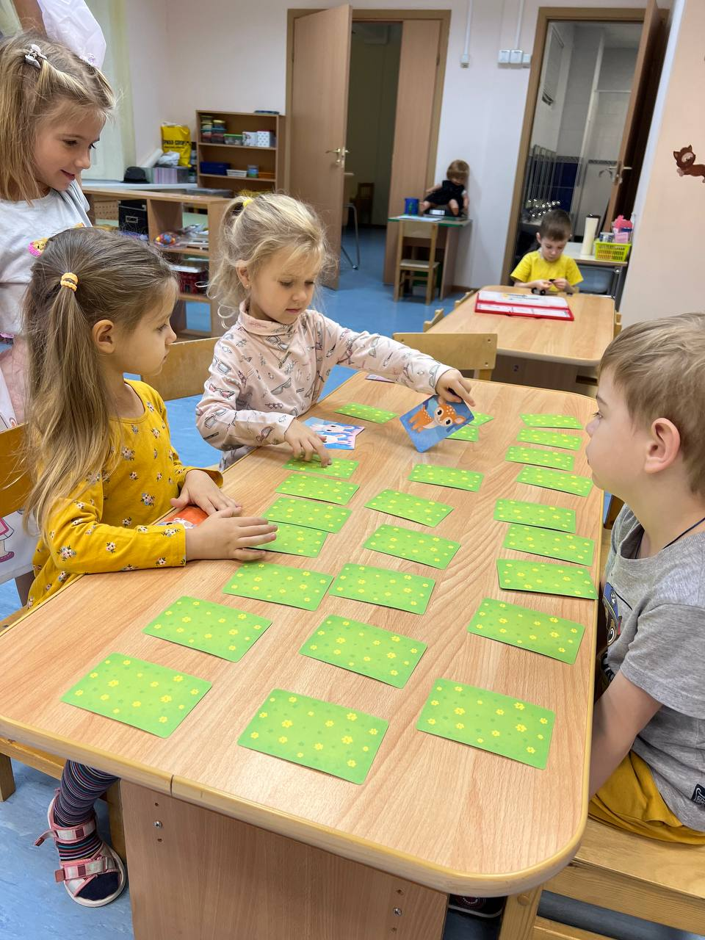
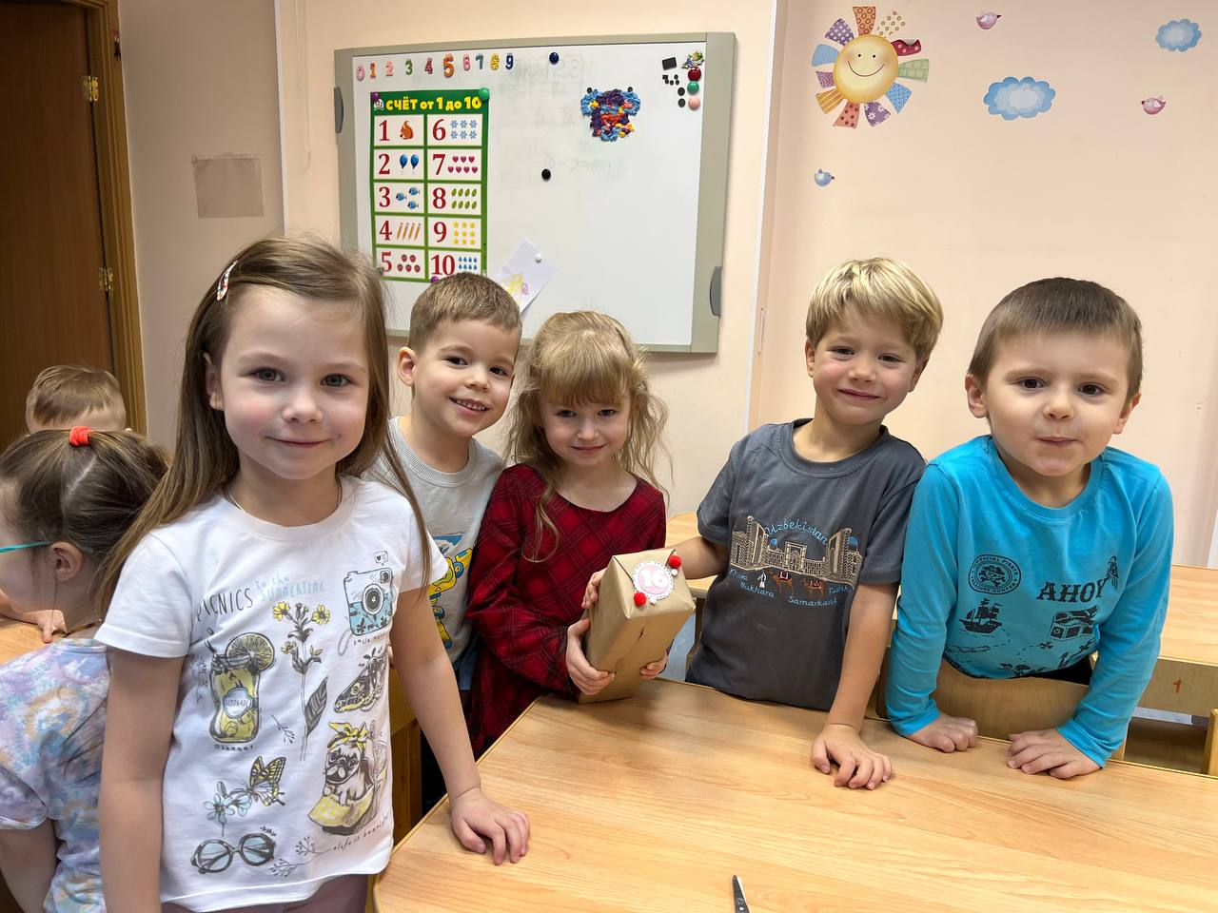
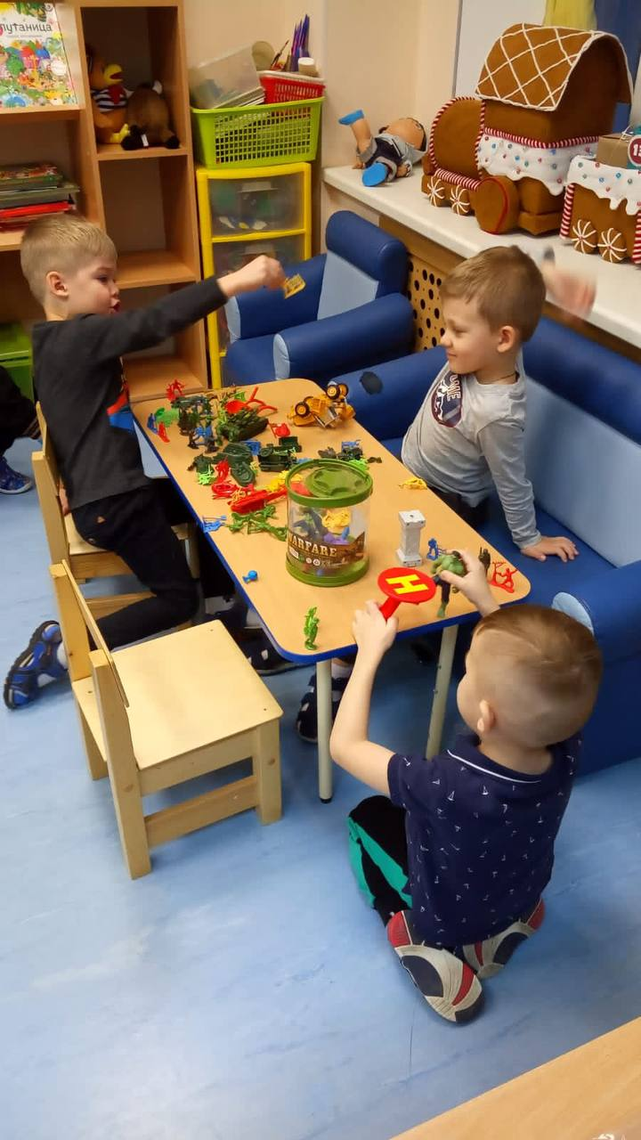
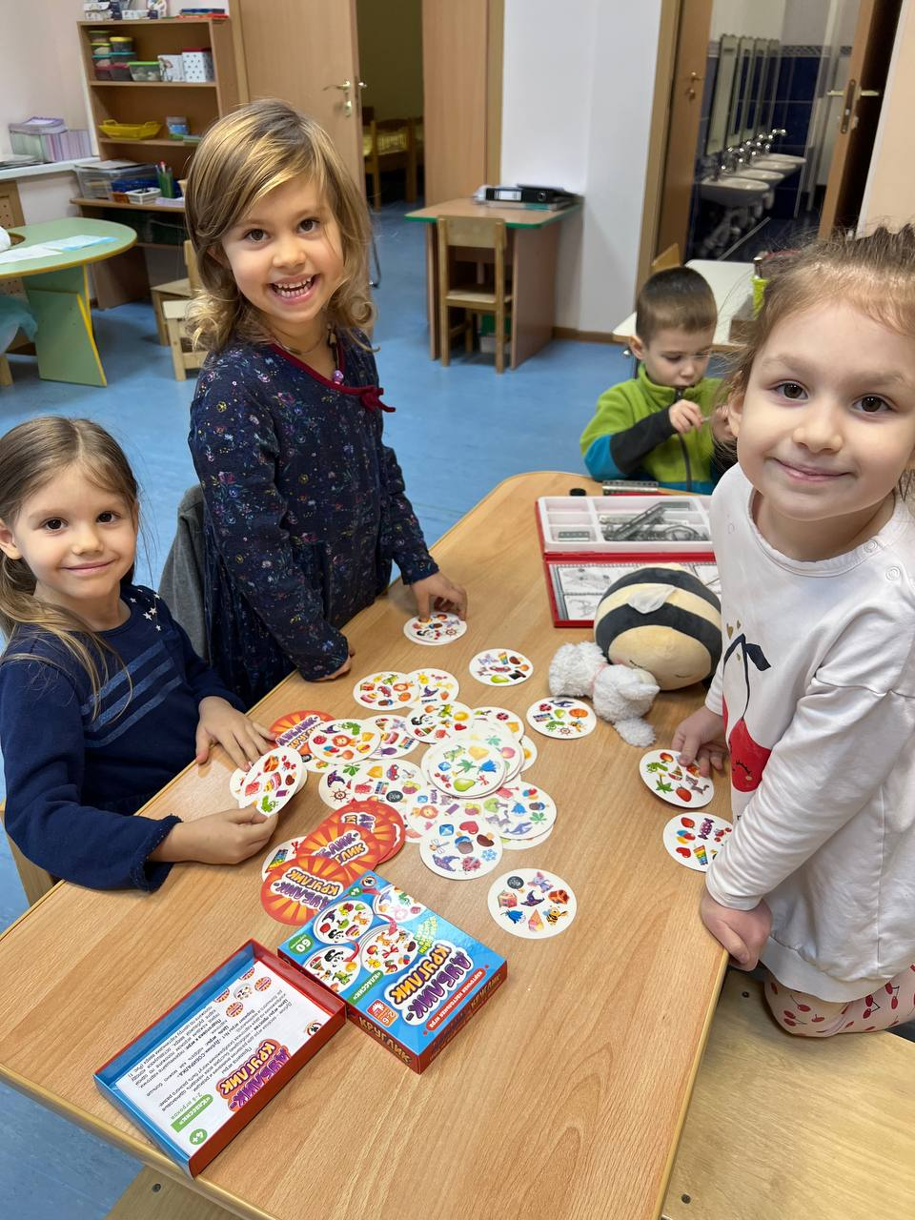
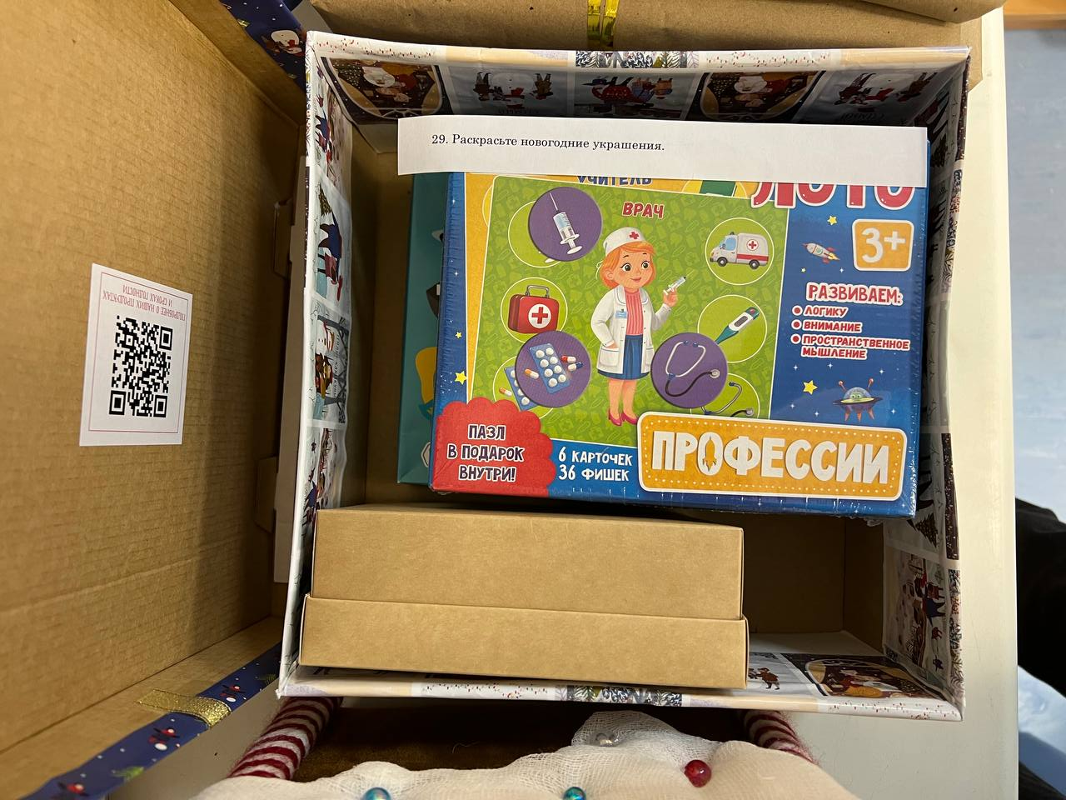
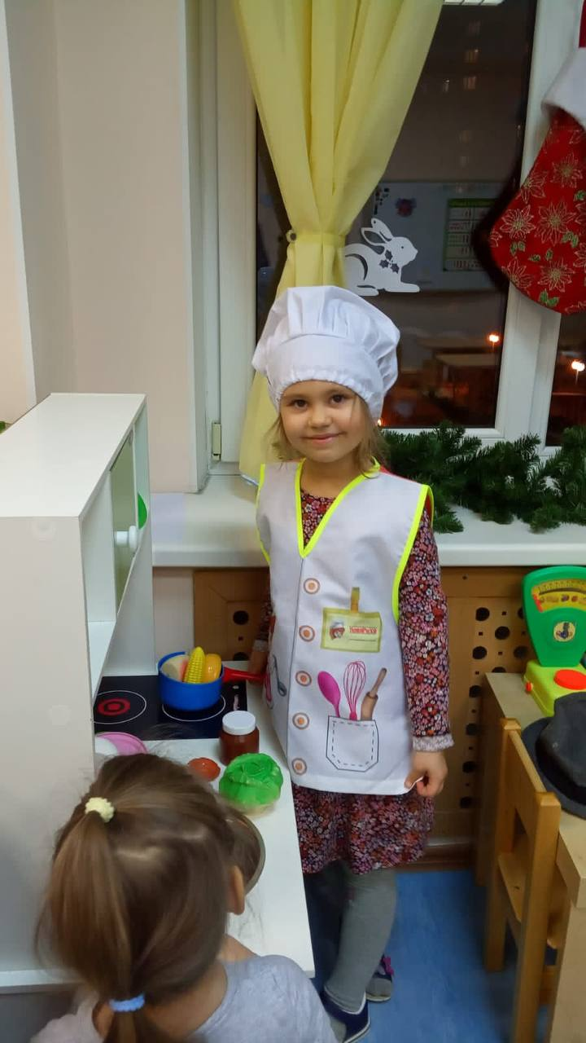

Slide 9
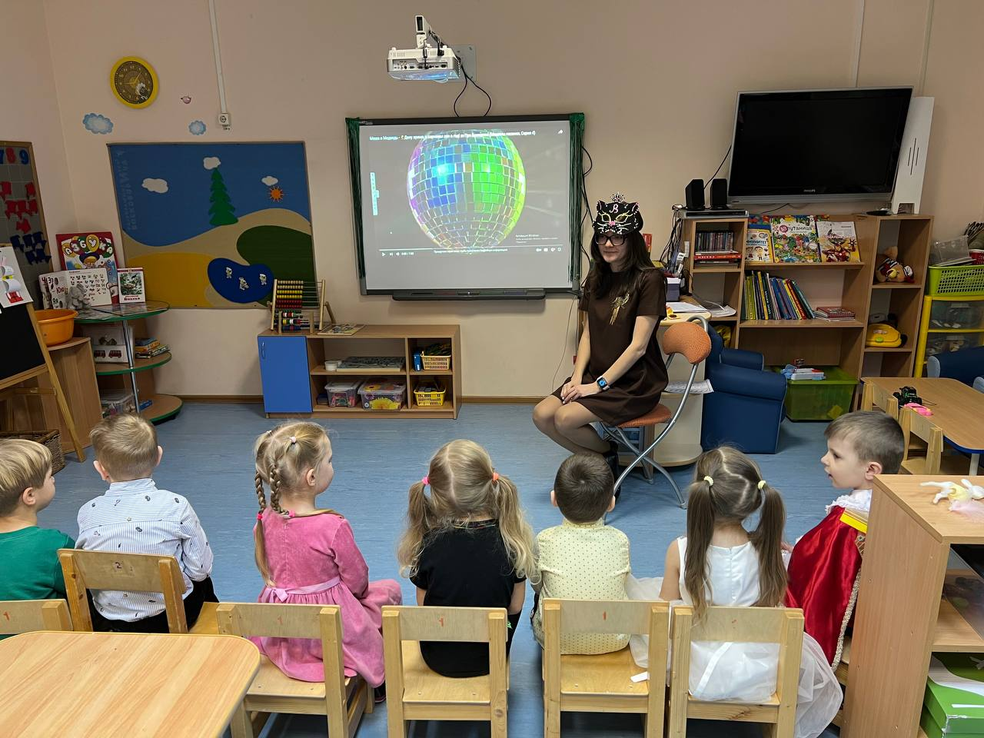
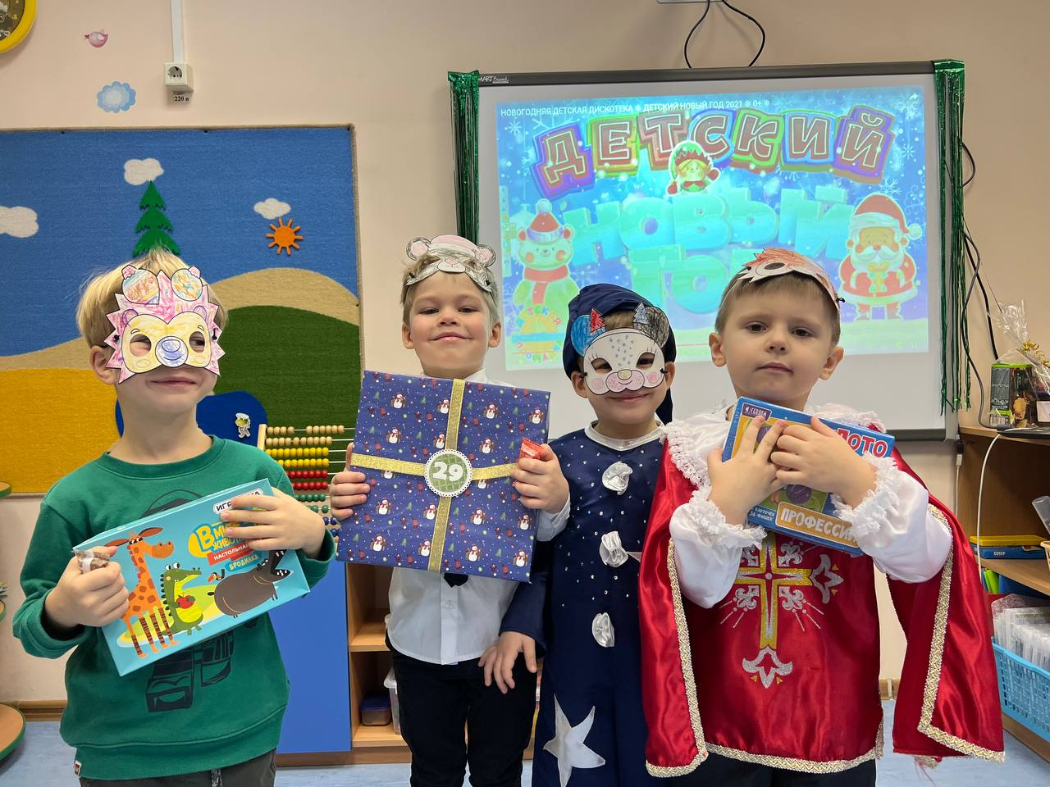
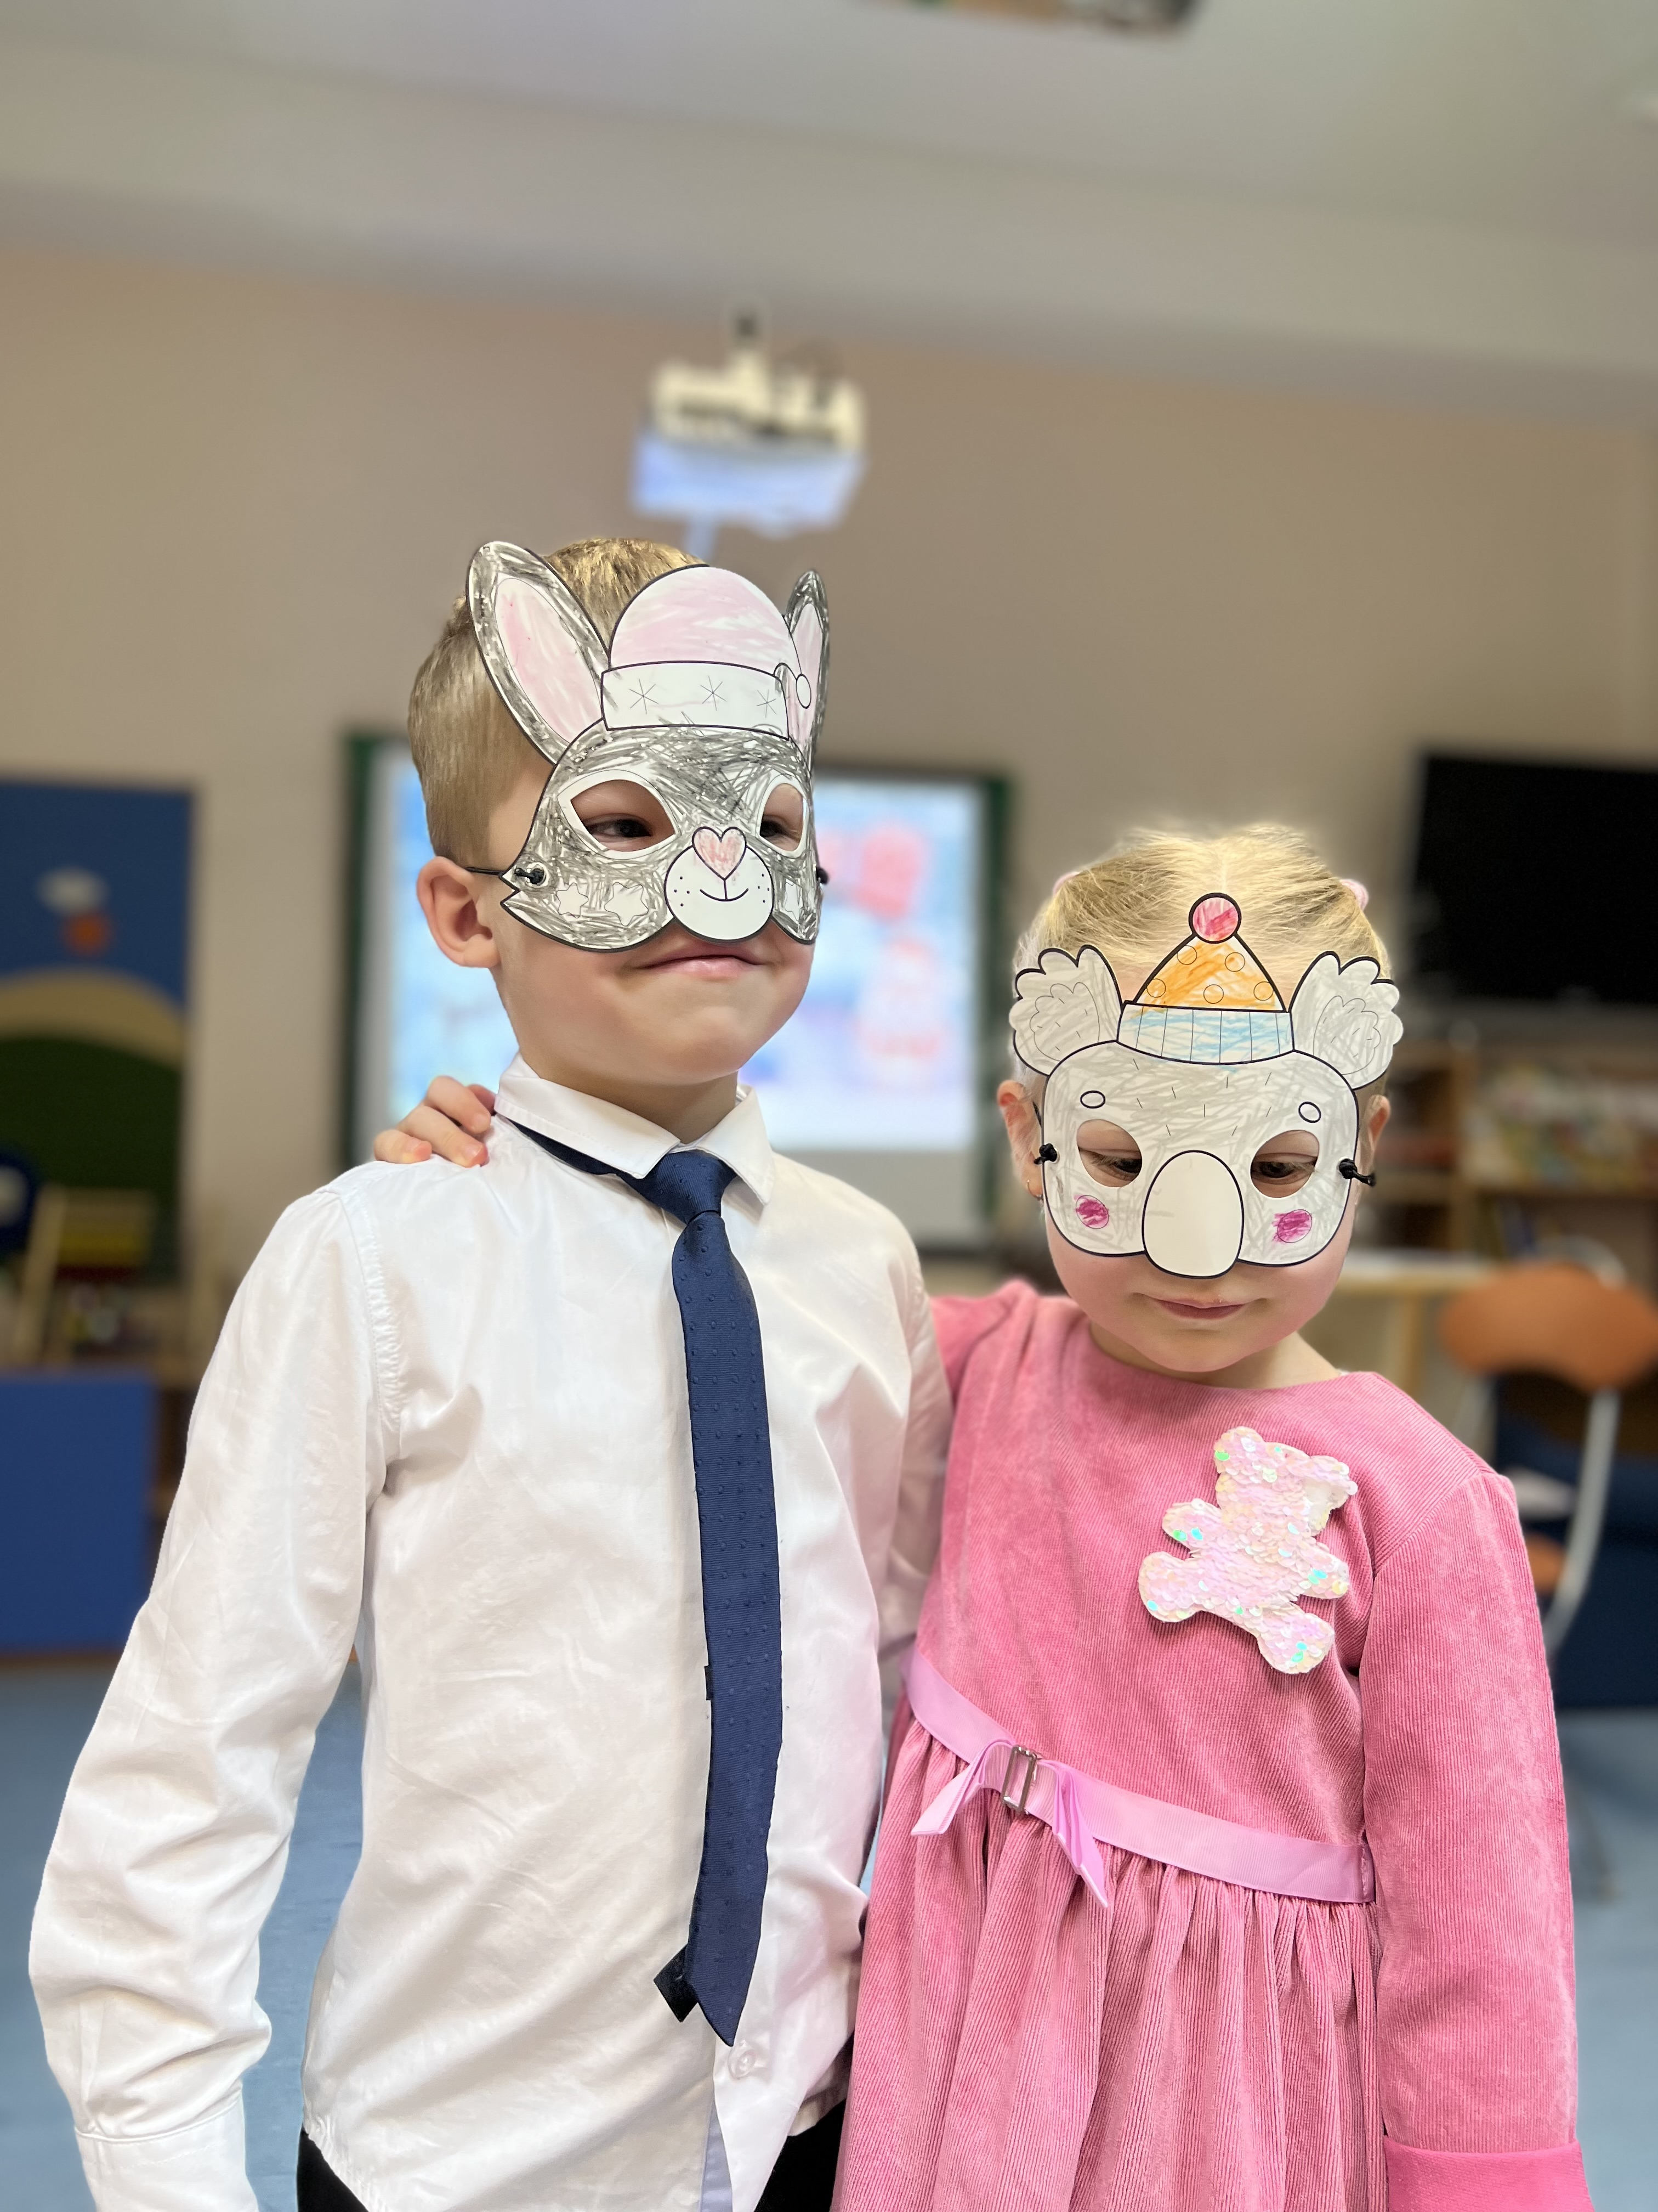
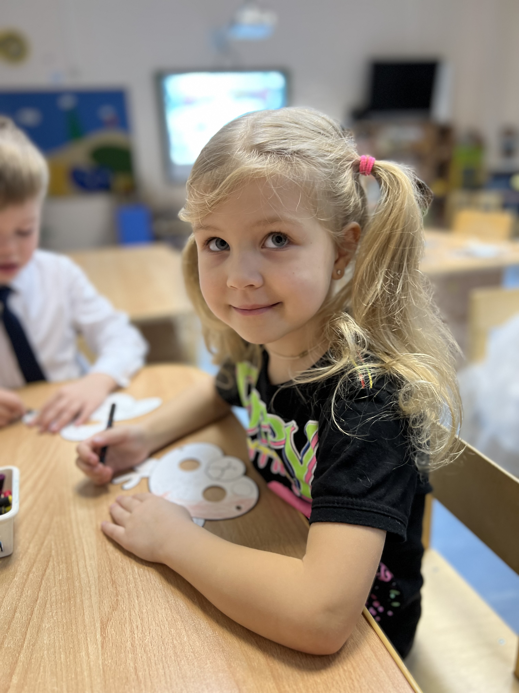
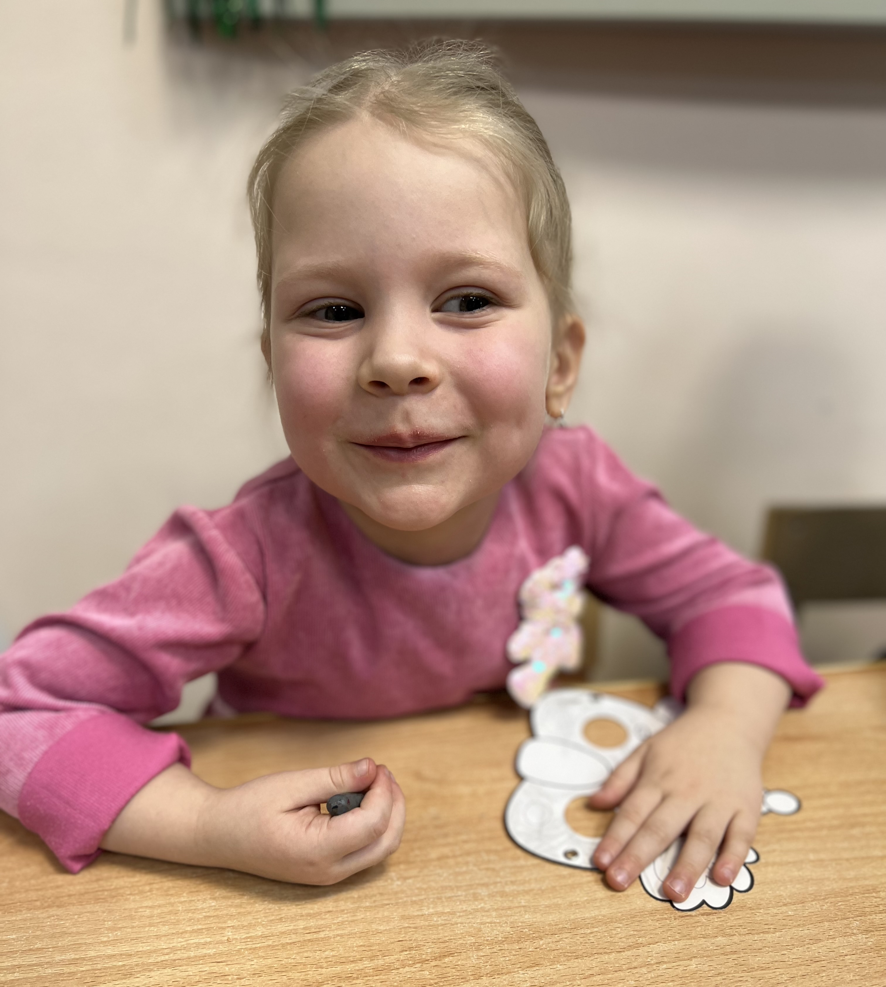
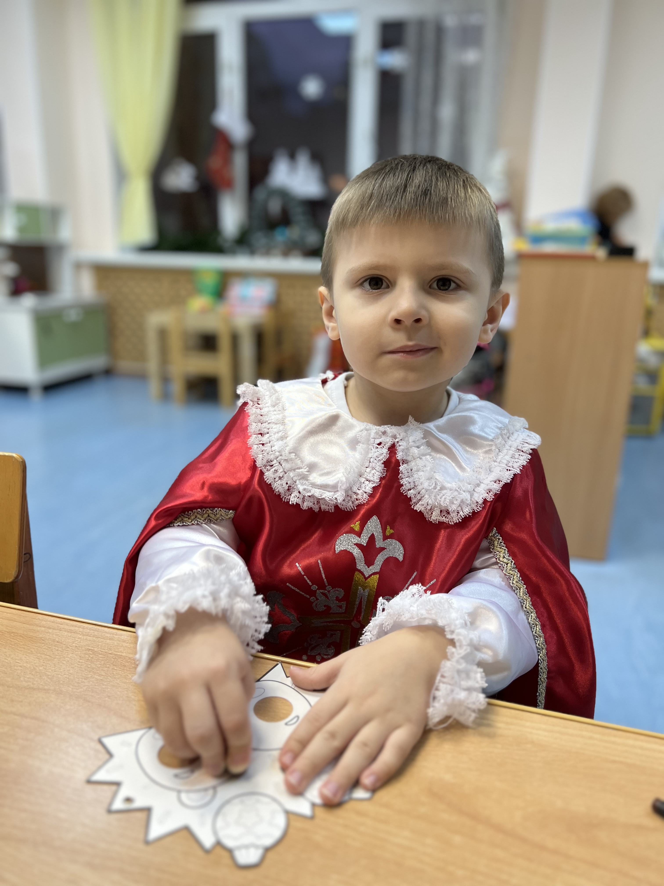

Slide 10
СПАСИБО ЗА ВНИМАНИЕ!

